Slide 1
Презентация
Ульяновой Марии
«Приключения Буратино»

Slide 2
Приключения Буратино
Советский двухсерийный музыкальный телевизионный фильм по мотивам сказки Алексея Толстого «Золотой ключик, или Приключения Буратино», созданный на киностудии «Беларусьфильм» в 1975 году. Телепремьера состоялась 1-2 января 1976 года.
В ролях
- Дмитрий Иосифов - Буратино
- Татьяна Проценко - Мальвина
- Роман Столкарц - Пьеро
- Томас Аугустинас - Артемон
- Григорий Светлорусов - Арлекин
- Николай Гринько - папа Карло
- Юрий Катин-Ярцев - Джузеппе
- Рина Зелёная - черепаха Тортила
- Владимир Этуш - Карабас-Барабас
- Ролан Быков - кот Базилио
- Елена Санаева - лиса Алиса
- Владимир Басов - Дуремар
- Баадур Цуладзе - хозяин харчевни
Съёмочная группа
- Сценарий: Инны Веткиной
- Постановка: Леонида Нечаева
- Главный оператор: Юрий Елхов
- Главный художник: Леонид Ершов
- Музыка: Алексея Рыбникова
- Стихи: Булата Окуджавы, Юрия Энтина
- Роли: озвучивали: Алексей Консовский (Говорящий Сверчок), Гарри Бардин (паук)

Slide 3
В СССР песни из этого фильма выпускались на пластинках фирмой «Мелодия». Музыкальные композиции (танцы Буратино с куклами в театре, мелодия «Какое небо голубое») использовались в начальном мультипликационном прологе фильма «100 грамм для храбрости». Позже некоторые музыкальные композиции из этого фильма использовались в начальных мультипликационных заставках и темах выпусков журнала «Ералаш» (например — «Кто там?», «Опасная работа» и др.).
После телепремьеры фирма «Мелодия» выпустила диск-миньон с несколькими песнями из фильма. На звуковых страницах журнала «Колобок» № 10-11 за 1976 год (в сокращении, под названием «Приключения Буратино»), а затем на диске фирмы «Мелодия» (полностью, под названием «Невероятные приключения Буратино и его друзей») вышла инсценировка Ларисы Закашанской, в которую вошли музыка и песни из телефильма.
Некоторые включённые в инсценировку музыкальные номера звучали иначе, чем в первоисточнике. Например, на пластинке прозвучал альтернативный вариант исполнения Ниной Бродской начальной песни «Бу-ра-ти-но!», а песня Карабаса-Барабаса исполнялась Романом Филипповым, в то время как в фильме её поёт Владимир Этуш.

Slide 4
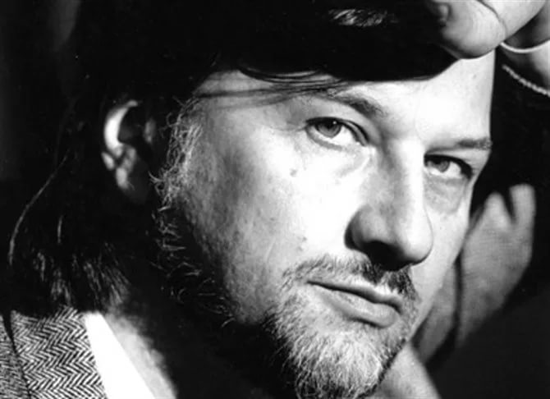
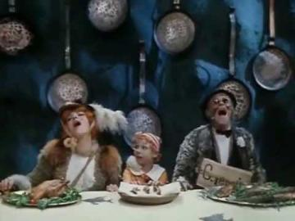
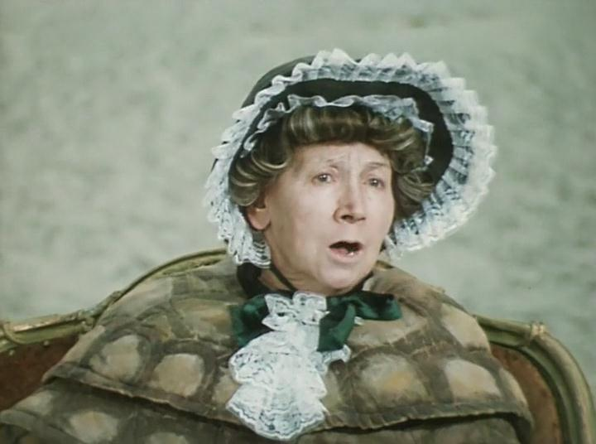
Как создавались песни к фильму «Приключения Буратино»? А. Рыбников: «Буратино» начался с того, что мне принесли сценарий Инны Веткиной, там же было заложено содержание песен. И так изумительно были раскрыты образы, что я, прочитав сценарий, испугался. Испугался ответственности и перед зрителями, и перед самим собой. Я думал, что если я не смогу написать достойной музыки для самой моей любимой сказки, то я брошу заниматься музыкой совсем. Я забросил все дела и приготовился к серьёзной работе. А получилось всё очень легко".
Актёрам была дана редкая возможность проявить себя в качестве певцов, но многие этого побаивались. Тогда Рыбников стал искать к каждому индивидуальный подход.
А. Рыбников: «Я сочинял музыку специально для них. Я сначала изучал, что они могут, что не могут, пределы их возможностей, выпячивал самые выигрышные их стороны и убирал в тень то, что они не могут».

Slide 5
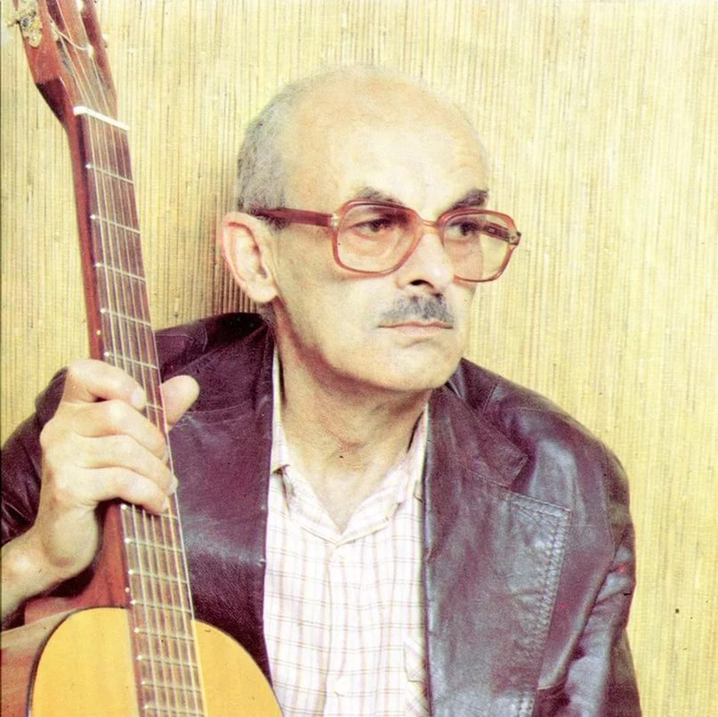
Первоначально Нечаев хотел, чтобы слова к песням сочинял Юлий Ким, однако из-за своей диссидентской деятельности поэт был в опале. Тогда режиссёр обратился к Булату Окуджаве. Окуджава согласился, но особо не спешил, так как не знал, что тексты нужны до съёмок. Когда же припекло, выяснилось, что Булат Шалвович не только ничего не сделал, но и уехал на отдых в подмосковные Дубовцы. Недолго думая, Нечаев едет вслед за ним, селится в тот же санаторий в соседнем с Окуджавой номере и каждое утро стучит ему в стенку — мол, когда напишешь? Тактика измора принесла плоды — за неделю Окуджава разродился целым ворохом текстов, в числе которых были песни Карло и Карабаса, «Поле Чудес», «инфантильно-любовная» баллада Пьеро с гениальными строчками «Не нужна мне малина, Не страшна мне ангина…» и, конечно же, знаменитая песня Кота и Лисы в харчевне «Трёх пескарей».

Slide 6
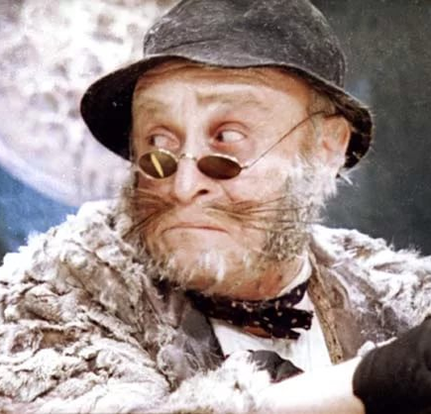
Р. Быков: «Когда я стал петь кота Базилио, то я стал искать характер в самом вокале, в самом пении. Этому очень помогла музыка композитора Рыбникова, который нашёл прекрасную интонацию для моего кота. Я себе представил такого, понимаете ли, немножко Армстронга. Это было довольно сложно, потому что слова и музыку написал Булат Окуджава. Он сам исполнял эту песню, исполнял великолепно. Его исполнение этой песни было мудрое, философское, глубокое, и она вступала в некое противоречие с самим игровым решением, которое мы задумали. Потому что мы решали роли более игрово, празднично, ярко, можно даже сказать легкомысленно. И здесь Алексей Рыбников как раз нашёл интонацию, которая очень помогла и мне, и актрисе Елене Санаевой, которая исполнила лису Алису». Для написания недостающих текстов на помощь призвали Юрия Энтина. Именно он написал песни для Дуремара, пауков и романс Тортиллы, который Рыбников специально стилизовал под старинные итальянские песенки.

Slide 7
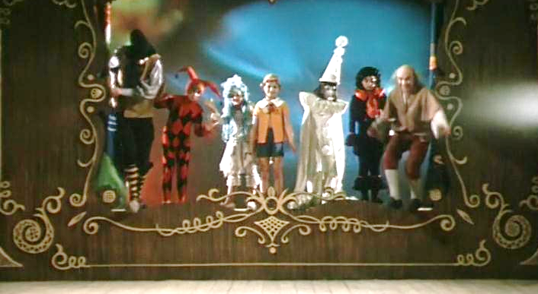
Наиболее тяжело далось Энтину сочинение заглавной песни. Теперь окучиванием поэта занялся композитор. Рыбников привёз Энтина в роскошный Дом творчества композиторов в Рузе и снял тому целый номер с белым роялем. Когда композитор заглянул туда вновь, выяснилось, что белый рояль не помог и слов всё ещё нет. Неожиданно Рыбников вспомнил, что у него есть одна «буратинная» тема, но она очень проблемная. А. Рыбников: «Я вообще считал её неприменимой, потому что там идёт скороговорка, потом — какие-то отдельные ноты. Я думаю: „Ну, как? На это стихи невозможно написать“. Но всё произошло в течении буквально 1−2 часов. Вдруг Энтин на эту мелодию скороговорку придумал, а на эти отдельные ноты, которые „торчали“, было просто сказано: „Бу!“, „Ра!“, „Ти!“, „Но!“» — и всё".
Так недостаток стал достоинством. Куплеты превратились в некие загадки («Кто доброй сказкой входит в дом?..» и т. д.), а припев-кричалка — ответом. Кстати, исполнить эту песню в начальных титрах приглашали Аллу Пугачёву, но молодая и тогда малоизвестная певица почему-то отказалась. В итоге песню исполнила Нина Бродская. Успех фильма был необычайный. Нечаев и Рыбников стали страшно востребованными. В 1976 году песни из «Буратино» вышли на гибких пластинках-вложениях в журнале «Колобок», а вскоре и на виниле.

Slide 8
Музыкально – теоретический анализ песен
Песня «Буратино» - очень ритмичная песня, как мне кажется динамика Сrescendo, темп Виваче. Финальная песня исполняется несколькими исполнителями. Куплеты исполняются в вопросительной интонации «кто доброй сказкой входит в дом?», «скажите, как его зовут?», а припев служит ответом и исполняется по слогам: « Бу – ра – ти – но!»
«Песня фонарщиков» - спокойная музыка, темп медленный, спокойный адажио, динамика пиано. Исполняется вполголоса, медленно и спокойно.
Песня папы Карло – также спокойная и медленная, темп адажио, динамика пиано.
Песня кукол «Страшный Карабас» исполняется в среднем темпе, но почти шепотом, показывая страх кукол. Динамический оттенок пиано, темп модерато.
Песня Дуремара – исполняется в разных темпах, сначала медленно, затем быстрее. Мне кажется темп адажио и аллегретто. Динамика меццо – форте. Исполняется очень интересно и Дуремаром (Владимир Басов) и лягушками.
Песня – танец Лисы Алисы и кота Базилио – темп модерато, динамический оттенок меццо – форте. Шуточная песня о жадинах и хвастунах.

Slide 9
Музыкально – теоретический анализ песен
Песня «Буратино» - очень ритмичная песня, как мне кажется динамика Сrescendo, темп Виваче. Финальная песня Песня Карабаса – Барабаса - в фильме исполняет Владимир Этуш. Я думаю, темп аллегро, динамический оттенок форте. Песня исполнеятся оживленно и бодро, довольно громким голосом.
Песня пауков и Буратино – пауки исполняют песню негромко, медленно, как бы запугивая, а Буратино громко и в более быстром темпе. Темп модерато и аллегретто, динамический оттенок меццо пиано и форте.
Песня Поле чудес – куплеты исполняются негромко и медленно, темп адажио, динамический оттенок меццо – пиано. Припев исполняется быстро, мне кажется темп виваче, а динамический оттенок форте. Песня веселая и быстрая.
Песня черепахи Тортиллы – спокойная, медленная. Мне кажется, что она немного грустная, Темп адажио, динамический оттенок меццо форте.
Песня Пьеро – песня посвященная Мальвине, темп модерато, динамический оттенок меццо – форте.

Slide 10
Музыкально – теоретический анализ песен
Из всех песен мне больше всего нравится «песня Буратино». Она веселая и ритмичная. Мне кажется, что эта песня о дружбе, о смелости и детстве.
Если бы у меня была возможность сыграть в мюзикле «Буратино», я бы хотела сыграть роль Мальвины. Мне нравится этот персонаж, потому что Мальвина смелая, не побоялась сбежать от Карабаса – Барабаса и помогла Буратино одолеть Карабаса – Барабаса.

Slide 11
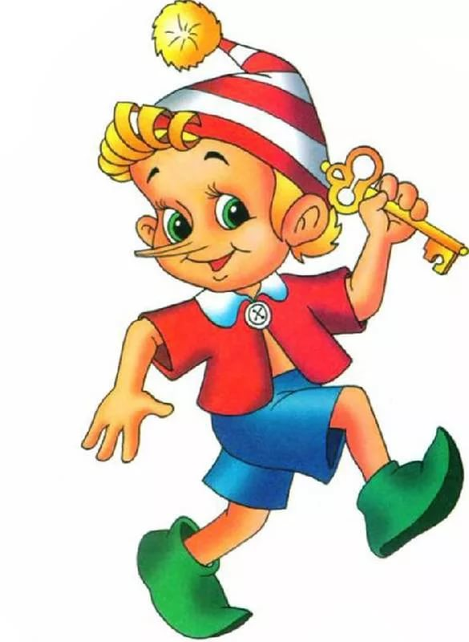
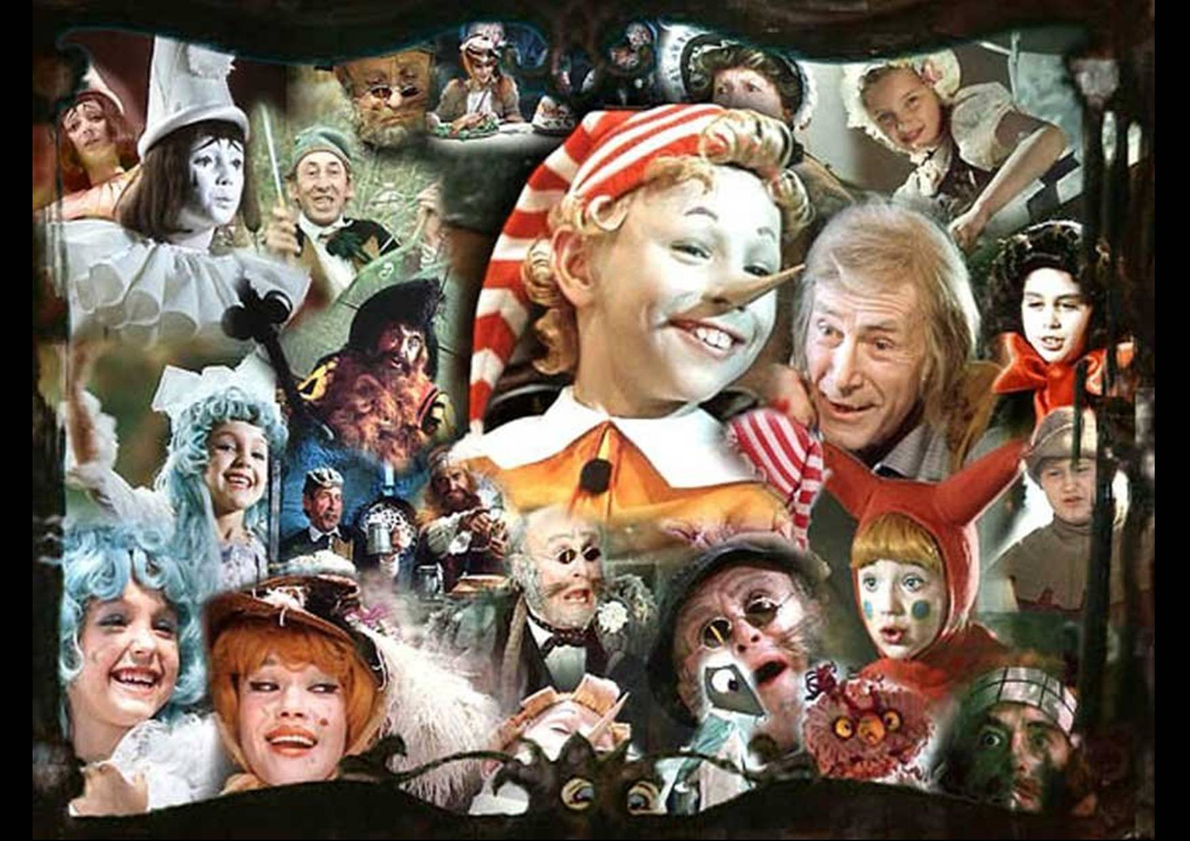
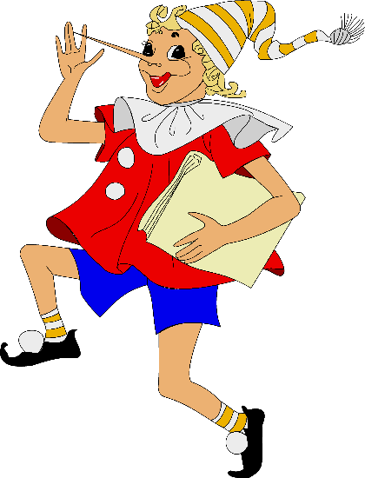
Наверное, нет в нашей стране человека, который бы не смотрел фильм-сказку «Приключения Буратино». Уже более 35 лет на экране приключения забавного мальчишки не оставляют равнодушными не только детей, но и мам и пап, и даже бабушек и дедушек, «приковывая» их к экрану и заставляя на время забыть о возрасте и самых неотложных делах.

